Slide 1
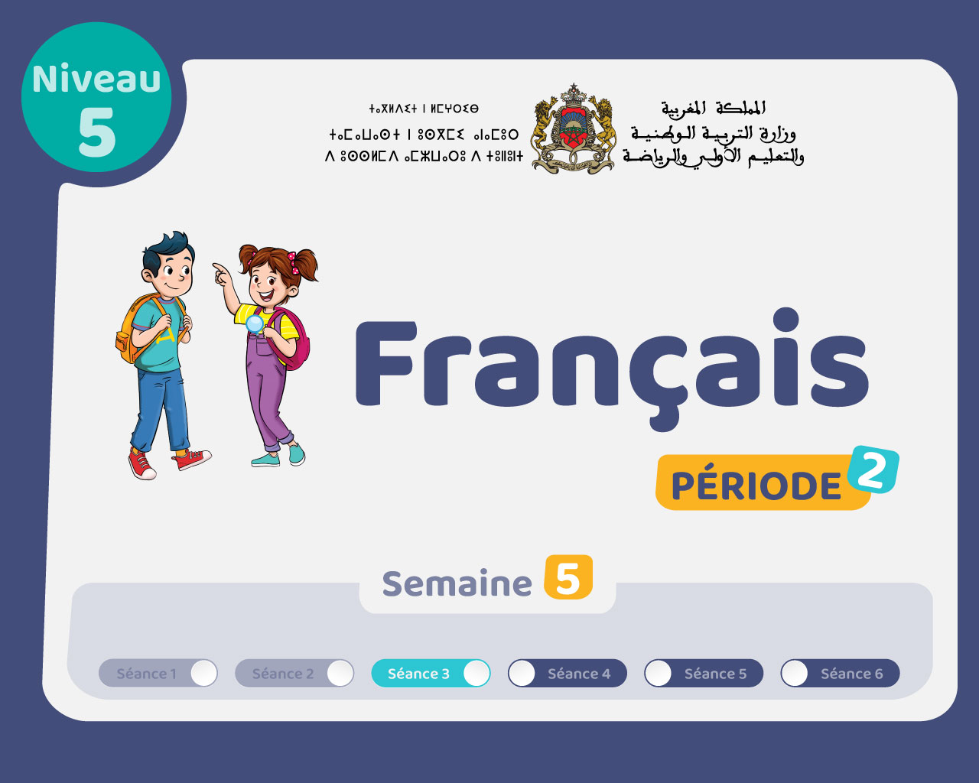

Slide 2


Lisez ces mots en silence.
passionnant amusant écrans
joue écouter goûts

Slide 3
Qui veut lire à voix haute ?
passionnant amusant écrans
joue écouter goûts

Slide 4
Lisez ces mots en silence.
musique amusant loisirs.
cour beaucoup joue

Slide 5


Qui veut lire à voix haute ?

Slide 6
Lisez ces phrases silencieusement.
Mon frère va à l’épicerie chaque jour.
Mon dessin animé préféré est Pokémon.
À mon avis, le français est la meilleure matière parce que je voudrais être écrivain.
Mina se sent heureuse lorsqu’elle est avec ses amies.

Slide 7
Qui veut lire à voix haute ?
Mon frère va à l’épicerie chaque jour.
Mon dessin animé préféré est Pokémon.
À mon avis, le français est la meilleure matière parce que je voudrais être écrivain.
Mina se sent heureuse lorsqu’elle est avec ses amies.

Slide 8
Lisez ces phrases silencieusement.
Ma voisine qui habite en face est très gentille.
Majd aime les jeux vidéo parce que c’est amusant.
Zou le zèbre est plus éducatif que Pokémon.
Jalil a peur lorsqu’il voit un animal dangereux.

Slide 9
Qui veut lire à voix haute ?
Ma voisine qui habite en face est très gentille.
Majd aime les jeux vidéo parce que c’est amusant.
Zou le zèbre est plus éducatif que Pokémon.
Jalil a peur lorsqu’il voit un animal dangereux.

Slide 10
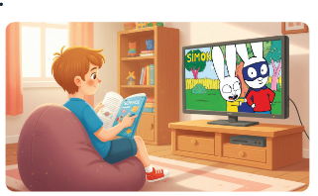
Observez cette image et lisez la question. Je vais vous proposer des réponses.
Quel est le dessin animé préféré de Bilal ?

Slide 11

Prenez vos ardoises.

Slide 12

Ecrivez le numéro de la bonne réponse sur votre ardoise (1, 2, 3 ou 4).
Quel est le dessin animé préféré de Bilal ?
Le dessin animé de Bilal est Pokémon.
Le dessin animé préféré de Bilal est Simon.
Le dessin animé préféré de Majda est Pokémon.
Le dessin animé préféré de Bilal est T’choupi.

Slide 13
Levez vos ardoises.

Slide 14
La bonne réponse est : « Le dessin animé préféré de Bilal est Simon ». Qui veut lire et expliquer la réponse ?
Quel est le dessin animé préféré de Bilal ?
Le dessin animé de Bilal est Pokémon.
Le dessin animé préféré de Bilal est Simon.
Le dessin animé préféré de Majda est Pokémon.
Le dessin animé préféré de Bilal est T’choupi.

Slide 15
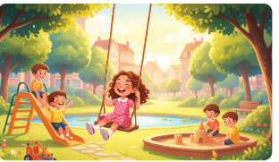
Observez cette image et lisez la question. Je vais vous proposer des réponses.
Pourquoi Malak n’aime pas les jeux vidéo ?

Slide 16
Ecrivez le numéro de la bonne réponse sur votre ardoise (1, 2, 3 ou 4).
Pourquoi Malak n’aime pas les jeux vidéo ?
Parce qu'elle oublie de faire ses devoirs.
Parce qu'elle aime jouer avec ses amis.
Parce que ce n’est pas bon pour la santé.
Parce que c’est violent

Slide 17
Levez vos ardoises.

Slide 18
La bonne réponse est : « Parce qu'elle aime jouer avec ses amis.» Qui veut lire et expliquer la réponse ?
Pourquoi Malak n’aime pas les jeux vidéo ?
Parce qu'elle oublie de faire ses devoirs.
Parce qu'elle aime jouer avec ses amis.
Parce que ce n’est pas bon pour la santé.
Parce que c’est violent

Slide 19
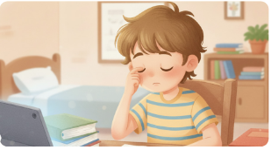
Observez cette image et lisez la question. Je vais vous proposer des réponses.
Qu’est-ce qui rend Samir triste ?

Slide 20

Ecrivez le numéro de la bonne réponse sur votre ardoise (1, 2, 3 ou 4).
Qu’est-ce qui rend Samir triste ?
Samir a peur lorsqu’il voit un animal dangereux.
Samir se sent heureux lorsqu’il joue avec ses amis.
Samir se sent triste lorsqu’il reste seul à la maison.
Samir a honte lorsqu’il fait des bêtises.

Slide 21
Levez vos ardoises.

Slide 22
La bonne réponse est : « Samir se sent triste lorsqu’il reste seul à la maison.» Qui veut lire et expliquer la réponse ?
Qu’est-ce qui rend Samir triste ?
Samir a peur lorsqu’il voit un animal dangereux.
Samir se sent heureux lorsqu’il joue avec ses amis.
Samir se sent triste lorsqu’il reste seul à la maison.
Samir a honte lorsqu’il fait des bêtises.

Slide 23



Plan de la séance
Réservé à l’enseignant (e)
Lecture de mots.
Lecture et compréhension de phrases.
2, Activité 2
Lecture et compréhension de texte.

Slide 24
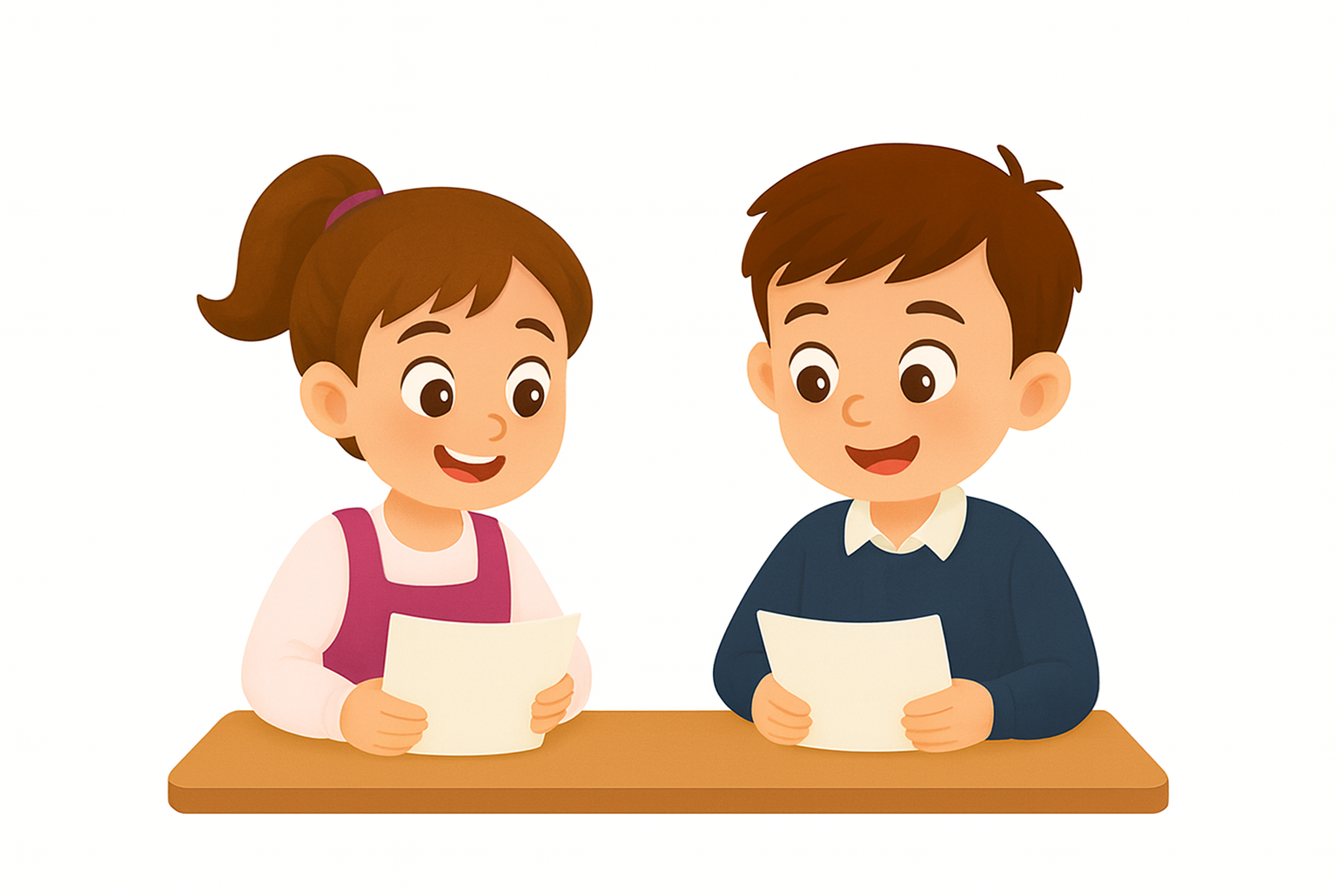
Maintenant, nous allons faire de la lecture.

Slide 25

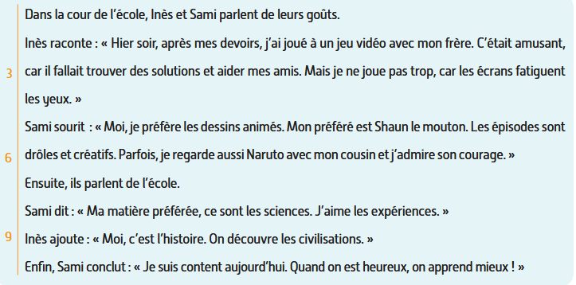
Lisez le texte silencieusement sur votre livret.

Slide 26
Qui veut lire le texte ? Je vais désigner plusieurs élèves. Chacun va lire un passage.

Slide 27
Prenez vos ardoises. On va répondre à des questions de compréhension.

Slide 28
Inès et Sami parlent de sport. Écrivez vrai ou faux sur vos ardoises. Cherchez la réponse dans le texte.
Vrai ou faux
Inès et Sami parlent de sport.

Slide 29
Levez vos ardoises. La bonne réponse est : faux. Inès et Sami parlent de leurs goûts.
Faux
Inès et Sami parlent de sport.

Slide 30
Inès a joué à un jeu vidéo avant ses devoirs. Écrivez vrai ou faux sur vos ardoises. Cherchez la réponse dans le texte.
Inès a joué à un jeu vidéo avant ses devoirs.
Vrai ou faux

Slide 31
Levez les ardoises. La bonne réponse est : faux. Inès a joué à un jeu vidéo après ses devoirs.
Inès a joué à un jeu vidéo avant ses devoirs.
Faux

Slide 32
Le jeu vidéo était amusant. Écrivez vrai ou faux sur vos ardoises. Cherchez
la réponse dans le texte.
Vrai ou faux
Le jeu vidéo était amusant.

Slide 33
Levez les ardoises. La bonne réponse est : Vrai. Le jeu vidéo était amusant.
Vrai
Le jeu vidéo était amusant.

Slide 34
Inès joue trop aux jeux vidéo. Écrivez vrai ou faux sur vos ardoises. Cherchez la réponse dans le texte.
Vrai ou faux
Inès joue trop aux jeux vidéo.

Slide 35
Levez les ardoises. La bonne réponse est : faux. Inès ne joue pas trop, car les écrans fatiguent les yeux.
Inès joue trop aux jeux vidéo.
Faux

Slide 36
Relevez dans le texte le synonyme de « adorer ». Écrivez la réponse sur vos ardoises.
Adorer = ……………

Slide 37
Levez les ardoises. La bonne réponse est : aimer.
Adorer = Aimer

Slide 38
Relevez dans le texte le contraire de « triste ». Écrivez la réponse sur vos ardoises.
Triste ≠ ……………

Slide 39
Levez les ardoises. La bonne réponse est : heureux.
heureux
Triste ≠

Slide 40
Relevez dans le texte le contraire de « problèmes ». Écrivez la réponse sur vos ardoises.
Problèmes ≠ ……………

Slide 41
Levez les ardoises. La bonne réponse est : solutions.
Problèmes ≠
Solutions

Slide 42

Prenez vos cahiers.

Slide 43
Répondez à cette question sur vos cahiers. Je vais passer entre les rangs pour vous aider.
Que préfère Sami?

Slide 44
Qui veut lire sa réponse ?
Que préfère Sami?

Slide 45
La question est : Que préfère ? Je cherche une préférence dans le texte. La réponse est : « Sami préfère les dessins animés . »
Sami préfère les dessins animés .
Que préfère Sami ?

Slide 46
Répondez à cette question sur vos cahiers. Je vais passer entre les rangs pour vous aider.
Quel est le dessin animé préféré de Sami?

Slide 47
Qui veut lire sa réponse ?
Quel est le dessin animé préféré de Sami ?

Slide 48
La question est : quel est ? Je cherche un nom de dessin animé . La réponse est : le dessin animé préféré de Sami est Shaun le mouton.
Quel est le dessin animé préféré de Sami?
Le dessin animé préféré de Sami est Shaun le mouton.

Slide 49
Répondez à cette question sur vos cahiers. Je vais passer entre les rangs pour vous aider.
Quelle est la matière préférée de Sami?

Slide 50
Qui veut lire sa réponse ?
Quelle est la matière préférée de Sami?

Slide 51
La question est : Quelle est la matière préférée de Sami ? Je cherche le nom d’une matière dans le texte. La réponse est : la matière préférée de Sami est les sciences.
Quelle est la matière préférée de Sami?
La matière préférée de Sami est les sciences.

Slide 52
Répondez à cette question sur vos cahiers. Je vais passer entre les rangs pour vous aider.
Quelle est la matière préférée de Inès ?

Slide 53
Qui veut lire sa réponse ?
Quelle est la matière préférée de Inès ?

Slide 54
La question est : quelle est ? Je cherche une matière dans le texte. La réponse
est : la matière préférée de Inès est l’histoire.
Quelle est la matière préférée de Inès ?
La matière préférée de Inès est l’histoire.

Slide 55

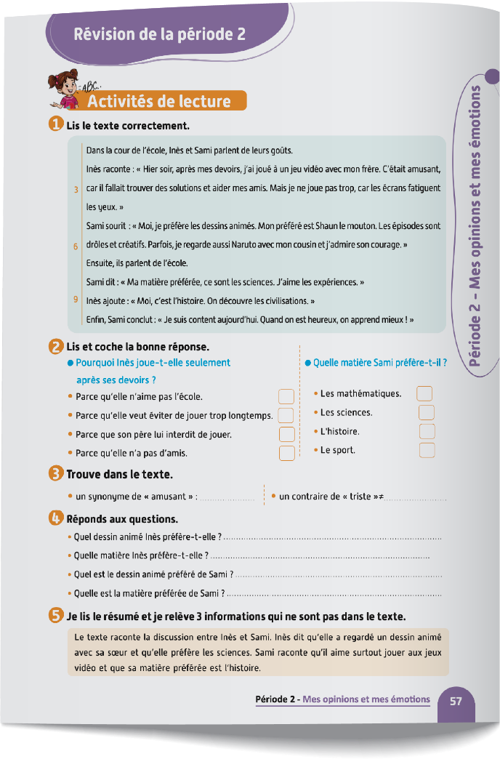

La séance d’aujourd’hui est terminée. À la maison, relisez et faites l’activité 5.

